Slide 1
MICHELANGELO

Slide 2


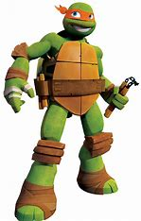
Michelangelo is the most naturally gifted of the four brothers but prefers to have a good time rather than train. The most jocular and energetic of the team, he is shown to be rather immature; he is known for his wisecracks, quick-wit, optimism, and love of skateboarding and pizza. He is usually depicted wearing an orange eye mask. His signature weapons are a single or dual nunchaku, though he has also been portrayed using other weapons

Slide 3








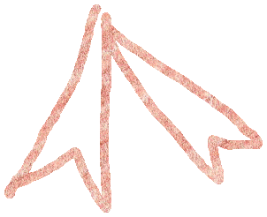

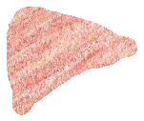


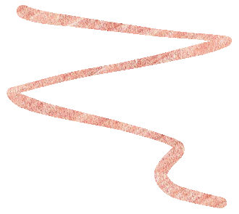




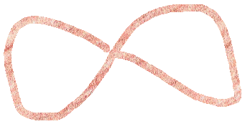




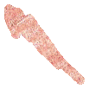

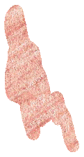
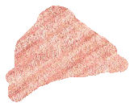




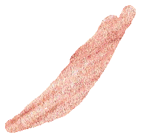













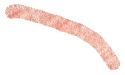

JUST KIDDING

Slide 4
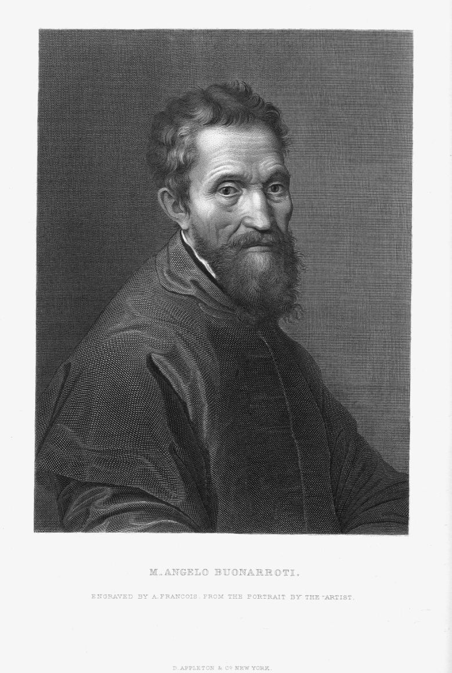
Αρχεσ της ζωησ του
Μιχαήλ Άγγελος γεννήθηκε στις 6 Μαρτίου 1475 στο Καπρέζε της Ιταλίας, μια κωμόπολη 60 χλμ μακριά από τη Φλωρεντία και που σήμερα, προς τιμήν του, λέγεται Καπρέζε Μικελάντζελο. Ήταν γιος του Λουντοβίκο ντι Μπουοναρότι ντι Σιμόνι και της Φραντσέσκα ντι Νέρι ντελ Μινιάτο ντι Σιένα. Η οικογένεια Μπουοναρότι είχε καταγωγή από παλαιά Φλωρεντινή οικογένεια και μέλη της είχαν στο παρελθόν καταλάβει σημαντικά αξιώματα. Ο Μιχαήλ Άγγελος είχε άλλα τέσσερα αδέλφια ενώ κατά την γέννα του τελευταίου, το 1481, η μητέρα του πέθανε.

Slide 5
Τα Πιο Γνωστα του εργα, γλυπτα και πινακεσ

Slide 6
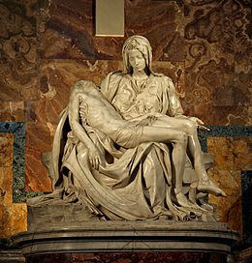
Στη ρώμη, ο Μικελάντζελο φιλοτέχνησε ένα βάκχο μετά από παραγγελία του Ριάριο, ενώ αργότερα ανέλαβε την δημιουργία της Πιετά (αποκαθήλωση) του βατικανού, στην βασιλική του Αγίου Πέτρου, έργο που απεικονίζει την Παναγία να κρατά στα χέρια της το σώμα του Χριστού μετά τη σταύρωση. Η Πιετά συνέβαλε καθοριστικά στην καταξίωσή του, ενώ αποτελεί και το μοναδικό έργο που φέρει την υπογραφή του Μικελάντζελο, ο οποίος φρόντισε να χαράξει τις λέξεις MICHEL ANGELUS BONAROTUS FLORENT FACIBAT.

Slide 7
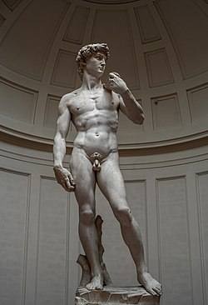
Χάρη στη φήμη που είχε αποκτήσει στη Ρώμη, ανέλαβε αρκετές παραγγελίες έργων. Μεταξύ αυτών ξεχωρίζει η ανάθεση του Δαβίδ, για τον καθεδρικό ναό της Φλωρεντίας, ενός μαρμάρινου γλυπτού μεγάλων διαστάσεων. Το έργο ολοκληρώθηκε το 1504 προσδίδοντας μεγάλο κύρος στο Μικελάντζελο. Αποτέλεσε παράλληλα σύμβολο της νέας φλωρεντινής δημοκρατίας, με αποτέλεσμα να τοποθετηθεί τελικά στην πιάτσα Ντέλλα Σινιορία (plazza della signoria) μπροστά από το Παλάτσο Βέκιο (palazzo vecchio).

Slide 8
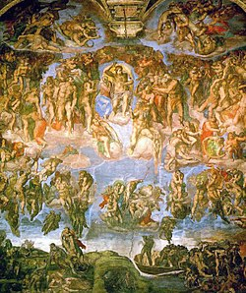
Ο Μιχαήλ Άγγελος αντιπρότεινε ένα περισσότερο σύνθετο και φιλόδοξο εγχείρημα, δημιουργώντας τελικά, σε διάστημα τεσσάρων ετών (1508-1512), περισσότερες από 300 βιβλικές φιγούρες και άλλες θρησκευτικές παραστάσεις, όπως σκηνές από τη Γένεση, την ιστορία του Νώε ή τη Δευτέρα Παρουσία. Τα τέσσερα αυτά χρόνια, λέγεται, ότι ο Μικελάντζελο δεν βγήκε από την καπέλα Σιξτίνα παρά ελάχιστα και δεν επέτρεψε σε κανέναν να δει το έργο του, δημιουργώντας έτσι μια αναστάτωση, μια φήμη και πλήθος κόσμου συνέρρεε έξω από το παρεκκλήσι. Σημαντική καινοτομία υπήρξε επίσης η απεικόνιση θεμάτων που προέρχονταν από την αρχαία ελληνική και ρωμαϊκή παράδοση, χωρίς άμεση σχέση με τη χριστιανική θρησκεία, όπως οι Σίβυλλες. Ο θόλος ήταν τόσο ψηλά που επινόησε μία τεχνοτροπία. Ζωγράφισε παραμορφωμένες τις φιγούρες, έτσι ώστε ο θεατής, που βρίσκεται αρκετά μέτρα πιο κάτω, να τις βλέπει κανονικές.

Slide 9
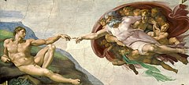
Αναπαριστά την βιβλική κοσμογονική αφήγηση από το Βιβλίο της Γένεσης, σύμφωνα με την οποία ο Θεός δίνει ζωή στον Αδάμ, τον πρώτο άνθρωπο. Η νωπογραφία είναι μέρος ενός σύνθετου εικονογραφικού σχεδίου και χρονολογικά είναι η τέταρτη της σειράς των πάνελ που απεικονίζουν επεισόδια από τη Γένεση.
Η εικόνα των χεριών του Θεού και του Αδάμ που σχεδόν βρίσκονται σε επαφή είναι πλέον εμβληματική της ανθρωπότητας. Η νωπογραφία έχει αναπαραχθεί σε αμέτρητες απομιμήσεις και παρωδίες. Η δημιουργία του Αδάμ από τον Μιχαήλ Αγγελο αποτελεί έναν από τους πιο αναπαραγόμενους θρησκευτικούς πίνακες όλων των εποχών.

Slide 10
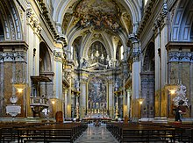
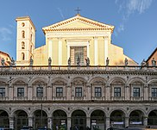
Τελη τησ ζωησ του
Πέθανε στις 18 Φεβρουαρίου του 1564. Σύμφωνα με τον Βαζάρι, διατύπωσε τη διαθήκη του λέγοντας πως αφήνει "την ψυχή του στο Θεό, το σώμα του στη γη και τα υλικά αγαθά στους πιο κοντινούς συγγενείς". Η σορός του εναποτέθηκε σε μία σαρκοφάγο στην Εκκλησία των Αγίων Αποστόλων στη Ρώμη, αλλά μετά από λίγες ημέρες, ο ανιψιός του, Λιονάρντο Μπουανόρι, οργάνωσε την κλοπή της, μεταφέροντας το λείψανο στην Βασιλική της Santa Croce της Φλωρεντίας, εκπληρώνοντας σχετική επιθυμία του ίδιου του Μιχαήλ Άγγελου.

Slide 11















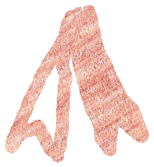












































































































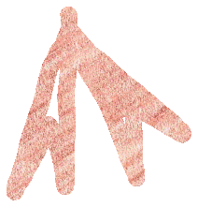



















τελοσ

Slide 12
ΣΑΒΟΥΛΑ ΣΦΙΚΤΟΥ & ΙΩΑΝΝΑ ΠΑΥΛΙΝΑ ΤΣΙΤΣΟΥ

